Slide 1








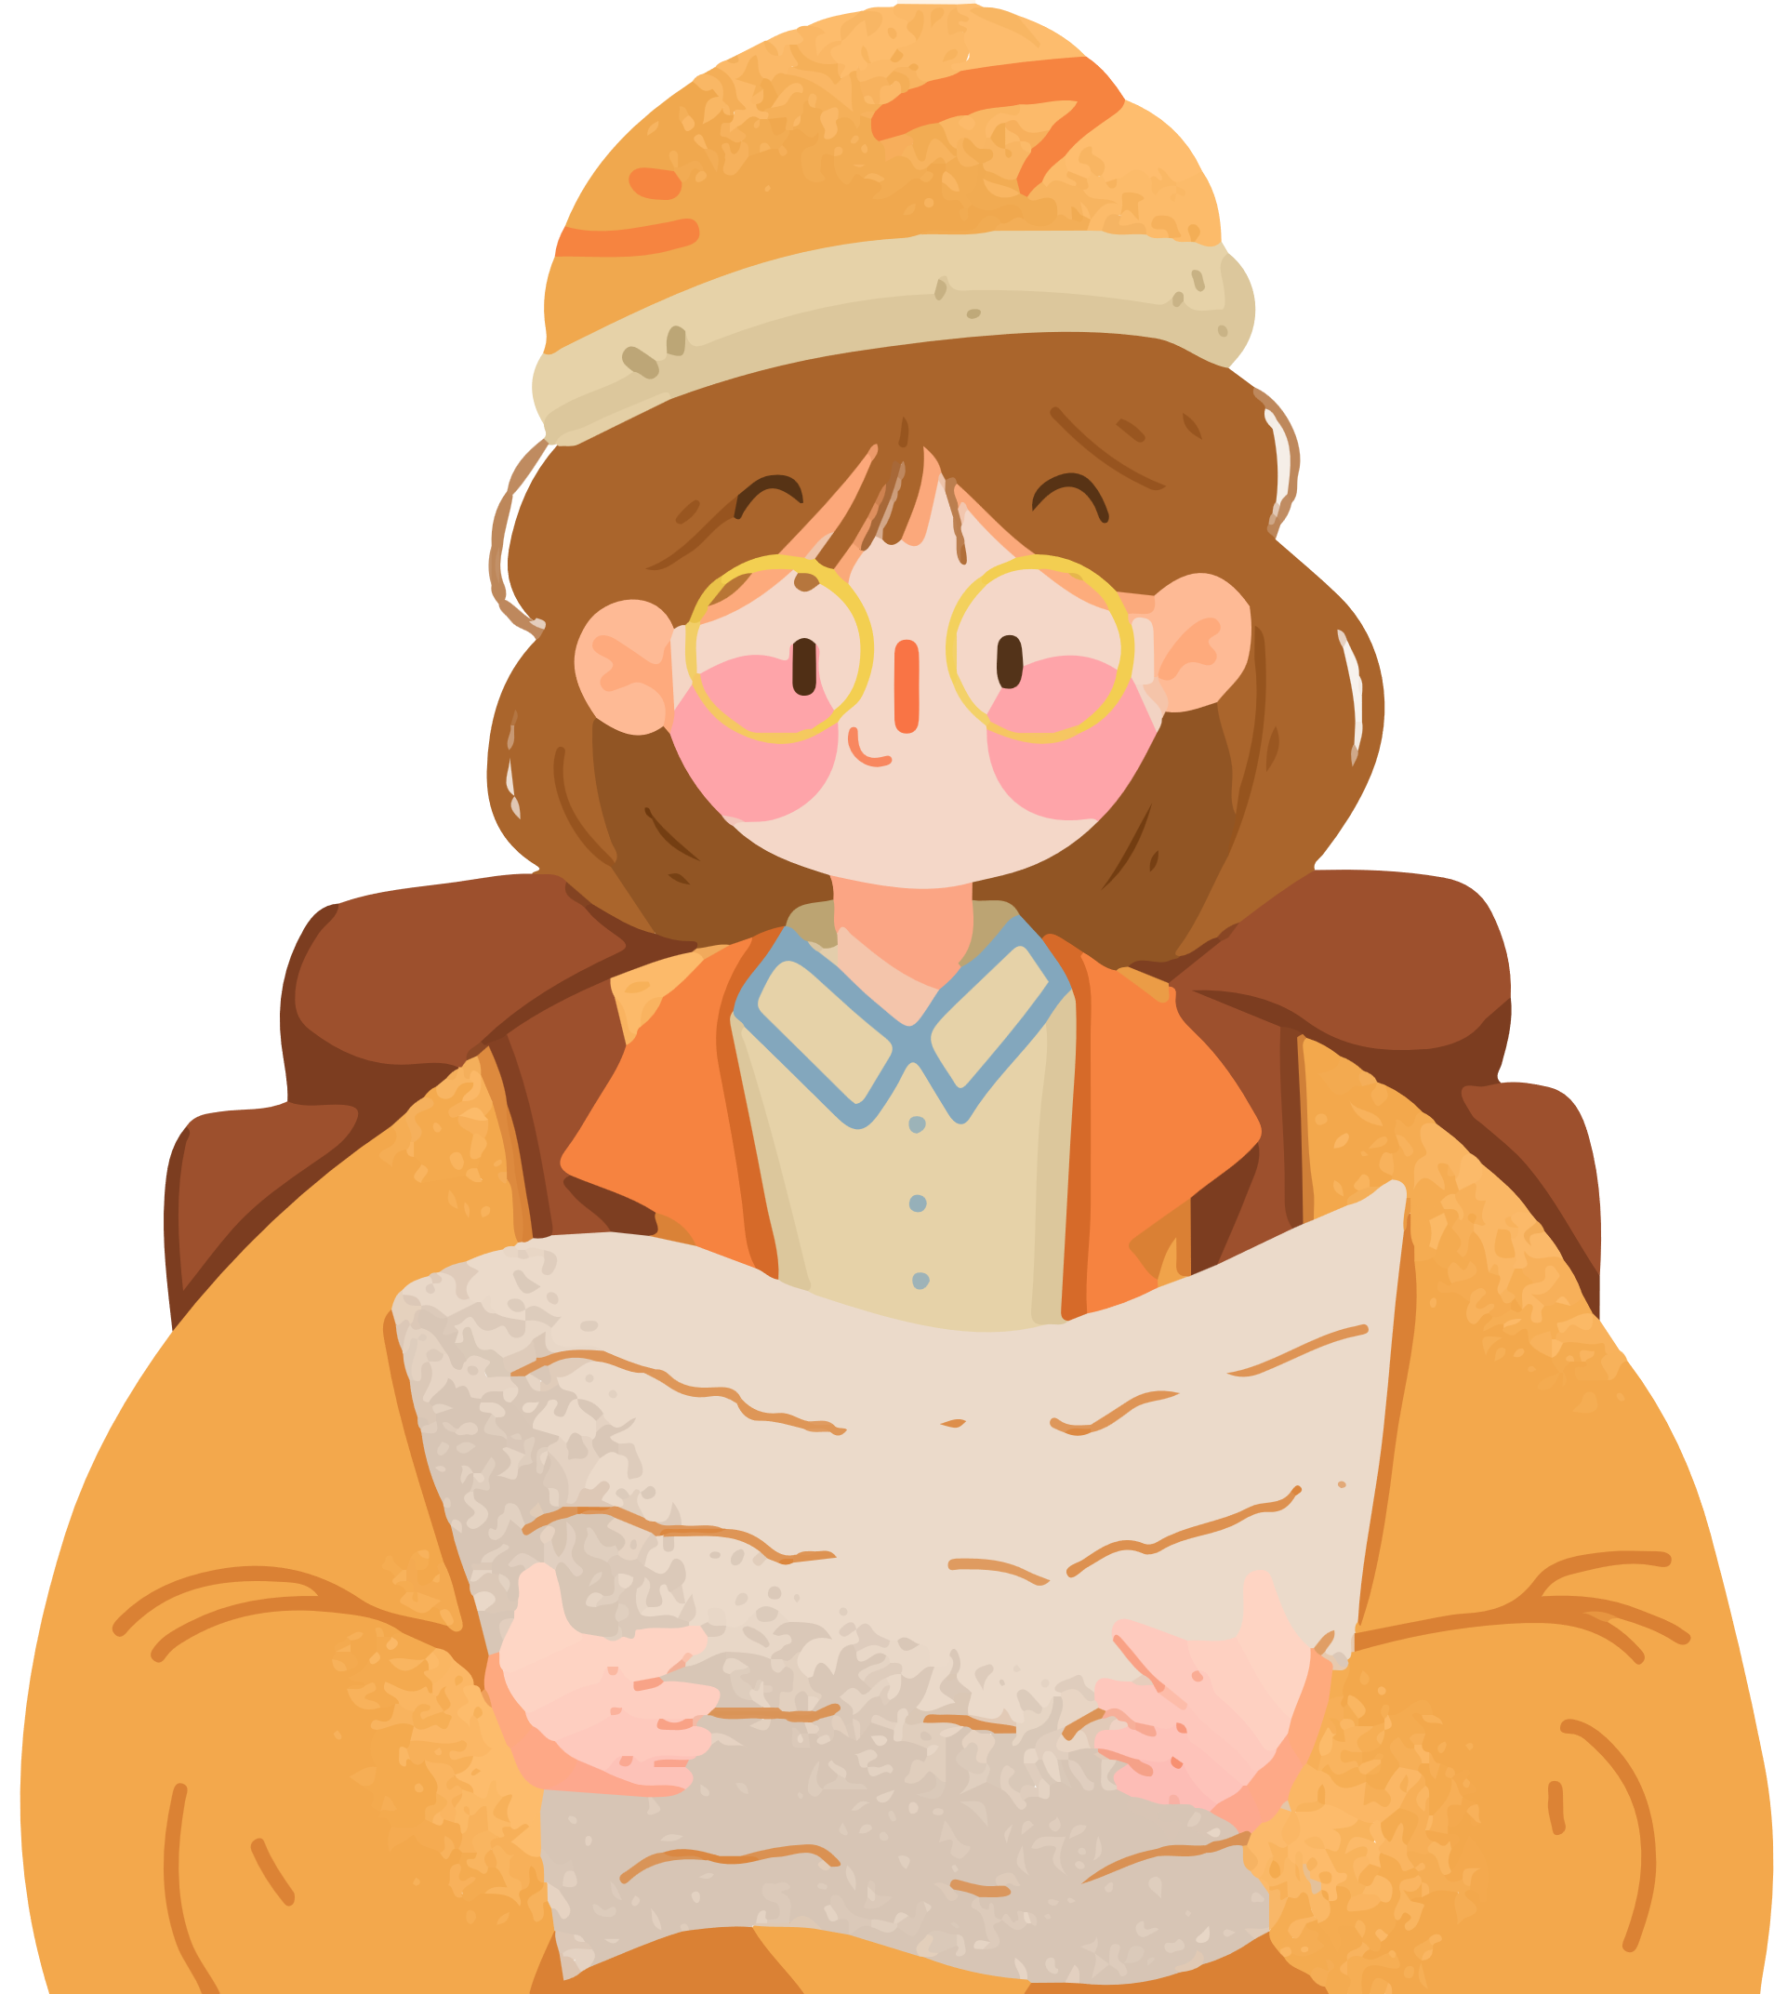


Tiếng Việt 2
Nói và nghe
Những ngày hè
của em

Slide 2






Yêu cầu cần đạt:
Yêu cầu cần đạt:
Yêu cầu cần đạt:
Nhận biết được các sự việc trong tranh minh họa về kì nghỉ hè của các bạn nhỏ.
Nói được điều đáng nhớ nhất trong kì nghỉ hè của mình.

Slide 3


Slide 4



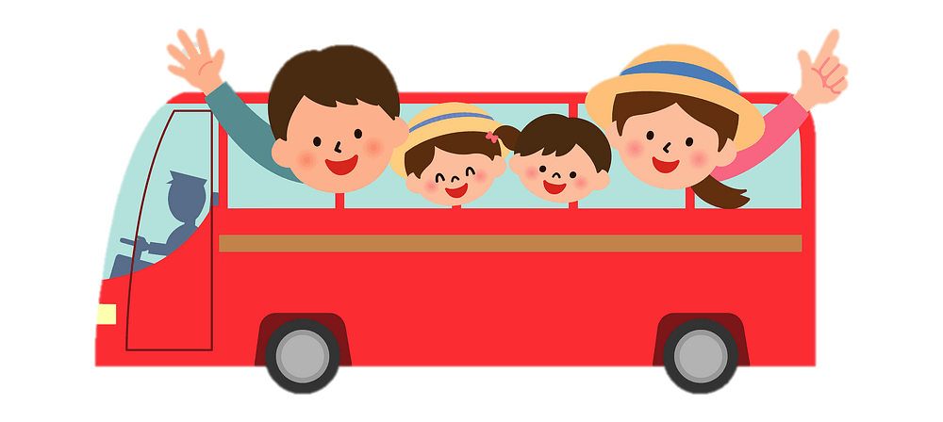


1.
1.
Kể về điều đáng nhớ nhất
trong kì nghỉ hè của em
Kể về điều đáng nhớ nhất
trong kì nghỉ hè của em
Kể về điều đáng nhớ nhất
trong kì nghỉ hè của em

Slide 5
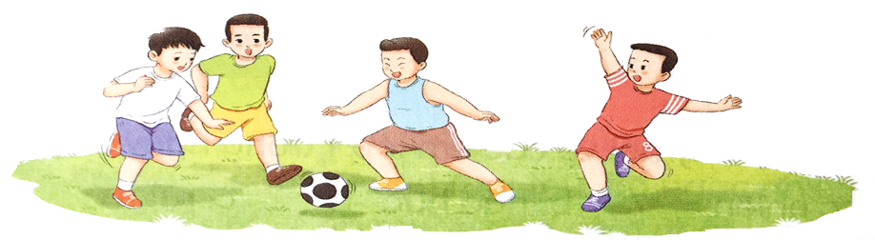
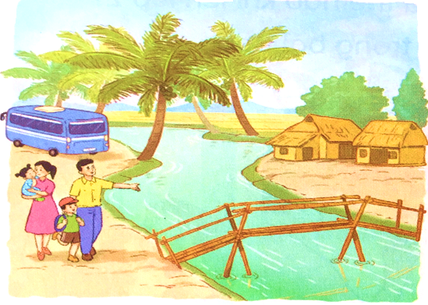
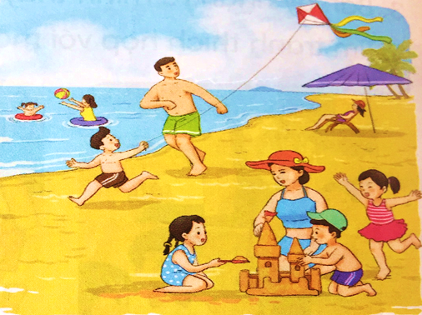
3
2
1

Slide 6

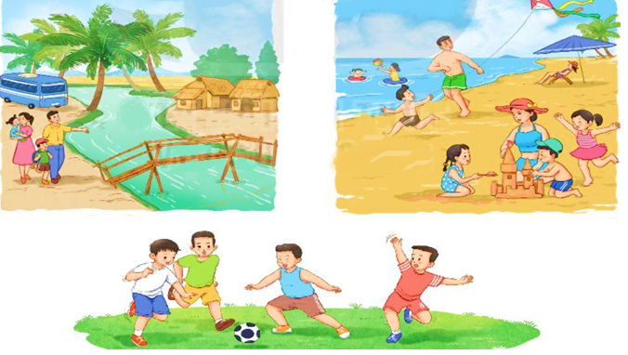
Gợi ý:
Nghỉ hè, em được đi những đâu?
Em được tham gia những hoạt động nào?
Em nhớ nhất điều gì?

Slide 7




2.
2.
Em cảm thấy thế nào
khi trở lại trường
sau kì nghỉ hè?
Em cảm thấy thế nào
khi trở lại trường
sau kì nghỉ hè?
Em cảm thấy thế nào
Khi trở lại trường
sau kì nghỉ hè?

Slide 8






Kể về điều nhớ nhất trong kì nghỉ hè.
Kể về điều nhớ nhất trong kì nghỉ hè.
Chia sẻ suy nghĩ, cảm xúc khi tạm biệt kì nghỉ hè để trở lại trường lớp.
Chia sẻ suy nghĩ, cảm xúc khi tạm biệt kì nghỉ hè để trở lại trường lớp.

Slide 9








Viết 2 – 3 câu về những ngày hè của em.
Viết 2 – 3 câu về những ngày hè của em

Slide 10






Slide 11




Khi thấy các biển báo cấm lại gần các sông, hồ, kênh, rạch các em nên làm gì?
1
1. Rủ các bạn lại gần đó chơi và không quan tâm đến biển báo.
4
2
2. Rủ các bạn lại gần đó chơi và không quan tâm đến biển báo.
3. Em vẫn đến gần chơi nhưng sẽ quan sát để không bị ngã.
3
4. Tuyệt đối không được lại gần.
GAME DESIGN BY TRO GIANG
youtube.com/trogiang

Slide 12

Lan về quê chơi và nhìn thấy cây cam nhà của ông bà có rất nhiều quả mà bạn Lan lại rất thèm ăn. Nếu em là bạn Lan em sẽ làm gì?
1
1. Nhờ người lớn như: Ông, bà hay bố mẹ lấy giúp cho an toàn.
4
2
2. Trèo ngay lên cây và hái quả
cho thỏa cơn khát của mình.
3. Rủ bạn khác cùng trèo lên cây hái quả xuống ăn.
3
4. Bắt ghế và lấy cây vặt quả xuống.
GAME DESIGN BY TRO GIANG
youtube.com/trogiang

Slide 13
Khi ngồi trên thuyền, bè
ta cần lưu ý điều gì?
1
1. Mặc áo phao, vui chơi thoải mái trên thuyền.
4
2
2. Mặc áo phao và đi dạo trên thuyền, bè.
3. Mặc áo phao, ngồi không được thò tay, chân xuống nước.
3
Mặc áo phao, thò tay, chân xuống nước.
GAME DESIGN BY TRO GIANG
youtube.com/trogiang

Slide 14
Khi đi từ đường nhỏ ra đường lớn
chúng ta phải đi như thế nào?
1
1. Đi tốc độ nhanh.
2. Giảm tốc độ và quan sát kĩ hai hướng.
4
2
3. Đi bình thường không cần giảm tốc độ.
3
4. Đi tốc độ nhanh và quan
sát kĩ hai hướng.
GAME DESIGN BY TRO GIANG
youtube.com/trogiang

Slide 15

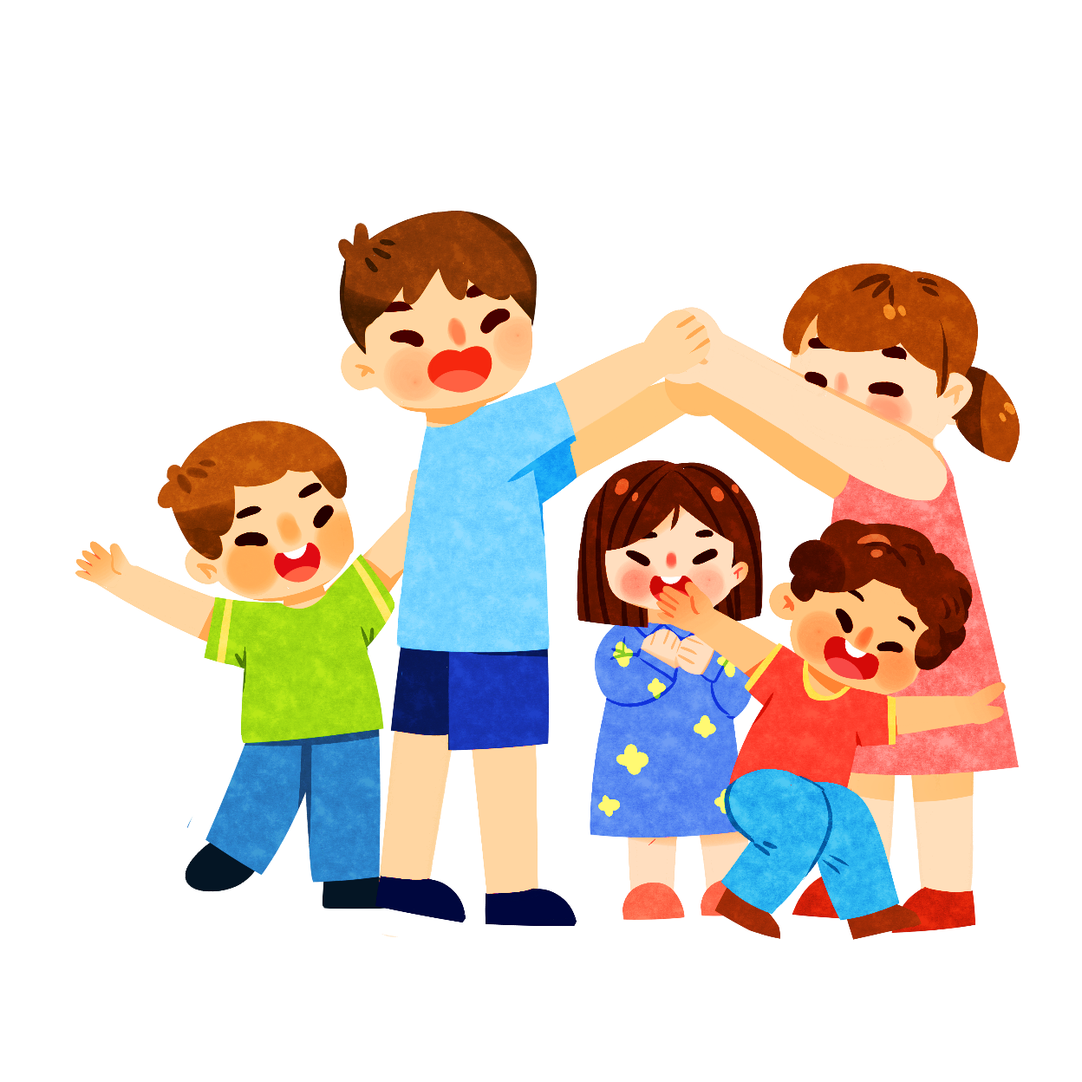
DẶN DÒ
Vui chơi hè an toàn
- Chơi đúng trò phù hợp với lứa tuổi.
- Chơi đúng chỗ.

Slide 16
Cảm ơn quý thầy cô và các em học sinh!

